Slide 1



北京八维研修学院
第六单元 文件操作（二）
网站工程学院·专高教研室

Slide 2



网站工程
目 录
CONTENTS
01
path（路径）
02
遍历目录
03
案例分析思路

Slide 3

网站工程
01
path（路径）

Slide 4
01
前言
Node.js path 模块提供了一些用于处理文件路径的小工具，我们可以通过以下方式引入该模块：
require(‘path’)

Slide 5
01
Path. normalize()
格式化路径
path.normalize(p)
该方法可以将不标准的路径转为标准的路径
Eg:
console.log(path.normalize('C://src/////lib///a.js’));
返回C:/src/lib/a.js

Slide 6
01
path.delimiter
提供特定于平台的路径分隔符
path.delimiter
; 对于Windows
: 为POSIX

Slide 7
01
path.extname(p)
path.extname(p)
获取文件后缀名。
如果一个路径中并不包含'.'或该路径只包含一个'.' 或这个'.'为路径的第一个字符，则此命令返回空字符串。
Eg:
console.log(path.extname('index.txt.md’)); // .md
console.log(path.extname('.src’)); // ‘’
console.log(path.extname('.’)); // ‘’
console.log(path.extname(‘’)); // ‘’
console.log(path.extname('src.')); // .

Slide 8
01
path.join()
path.join() 可以传0-多个参数
使用平台特定的分隔符将所有给定的段连接在一起，然后对结果路径进行规范化。
Eg:
console.log(path.join('src', 'a.js’)); // src/a.js

Slide 9
01
path.dirname()和path.basename()
返回代表文件夹的部分
path.dirname()
console.log(path.basename('C://src/b/a.js', '.js'));
返回路径的最后一部分
path.basename(path ,[ext])
ext 可选文件扩展名
Eg:
console.log(path.basename('C://src/b/a.js', '.js’)); // a
console.log(path.basename('C://src/b/a.js')); // a.js
console.log(path.dirname('C://src/b/a.js')); // C://src/b

Slide 10
01
path. resolve()
path.resolve()
将一系列路径或路径段解析为绝对路径。
如果在处理所有给定path段之后，还没有生成绝对路径，则使用当前工作目录进行追加。
如果没有path段传递，path.resolve()将返回当前工作目录的绝对路径。
Eg:(以当前工作目录为C:\Users为例)
console.log(path.resolve(‘src’, ‘lib’, ‘a.js’)); // C:\User\src\lib\a.js
console.log(path.resolve()); // C:\User
console.log(path.resolve (‘src’, ‘/lib’, ‘a.js’)); // C:\lib\a.js

Slide 11
01
path. parse()和path.format()
path.format(pathObject)：将pathObject的root、dir、base、name、ext属性，按照一定的规则，组合成一个文件路径。
path.parse(filepath)：path.format()方法的反向操作。
Eg:
var add = 'C://src/lib/a.js';
var obj = path.parse(add);
{ root: 'C:/',
dir: 'C://src/lib',
base: 'a.js',
ext: '.js',
name: 'a' }
var str = path.format(obj);
// = 'C://src/lib/a.js';

Slide 12
网站工程
02
遍历目录

Slide 13
网站工程
目 录
CONTENTS
01
递归算法
02
遍历算法
03
同步遍历
04
异步遍历

Slide 14
02
递归算法
同步拷贝
fs.writeFileSync('./b.js', fs.readFileSync('./a.js’));
异步拷贝
fs.readFile('./a.js', function (err, data) {
if (err) {
throw err;
}
fs.writeFile('./b.js', data, function (err) {
if (err) {
throw err;
}
});
});

Slide 15
02
遍历算法
同步拷贝
fs.writeFileSync('./b.js', fs.readFileSync('./a.js’));
异步拷贝
fs.readFile('./a.js', function (err, data) {
if (err) {
throw err;
}
fs.writeFile('./b.js', data, function (err) {
if (err) {
throw err;
}
});
});

Slide 16
02
同步遍历
Fs.readdirSync(dist)
// 该方法返回值的数据类型是个数组，可以采用forEach和map等遍历数组的方式遍历目录

Slide 17
02
异步遍历
Fs.readdir(dist, function (err, paths) {
// 此时的paths数据类型是个数组，可以采用forEach和map等遍历数组的方式遍历目录
})

Slide 18
网站工程
03
案例分析思路

Slide 19
03
文件的深度拷贝
流是Node.js中一个非常重要的概念， 也是Node.js之所以适用于I/O密集型场景的重要原因之一。 流是Node.js移动数据的方式，流可以是可读的和／或可写的。在Node.js中很多模块都使用到了流， 包括HTTP和fs模块

Slide 20
03
Fs的流操作
由于数据是流，这就意味着在完成文件读取之前， 从收到最初几个字节开始，就可以对数据动作。
由于一次性读取再写入的方式不适用与大文件拷贝，容易造成内存爆仓，对于大文件，我们只能读一点儿写一点儿直到拷贝完成

Slide 21
03
Fs的流操作
以流的方式读取文件
var readStream = fs.ReadStream('./src/1.mp4’);
以流的方式写入文件
var writeStream = fs.WriteStream('./src/3.mp4’);
内存中监听到数据流时触发的事件
readStream.on('data', function (chunk) {
写入文件
writeStream.write(chunk);
});
只读数据流结束时，关闭只写数据流
readStream.on(end', function () {
writeStream.end();
});

Slide 22
03
Fs的流操作
创建一个只读数据流
var rs = fs.createReadStream('./src/1.mp4’);
创建一个只写数据流
var ws = fs.createWriteStream('./src/5.mp4’);
管道流输出
rs.pipe(ws); // 管道

Slide 23
03
Fs的流操作
Pipe方法的实现原理：
var rs = fs.createReadStream('./src/1.mp4');
var ws = fs.createWriteStream('./src/5.mp4');
rs.on('data', function (chunk) {
// console.log(ws.write(chunk));// 返回布尔值 没写完-> false 写完-> true
if (!ws.write(chunk)) {
// 没写完
// 暂停只读数据流
rs.pause();
console.log('pause');
}
});
drain事件来判断什么时候只写数据流已经将缓存中的数据写入目标，可以传入下一个待写数据
ws.on('drain', function () {
rs.resume(); // 循环读取
console.log('resume');
});
rs.on('end', function () {
ws.end();
console.log('end');
});

Slide 24

网站工程
04
Buffer与Stream

Slide 25
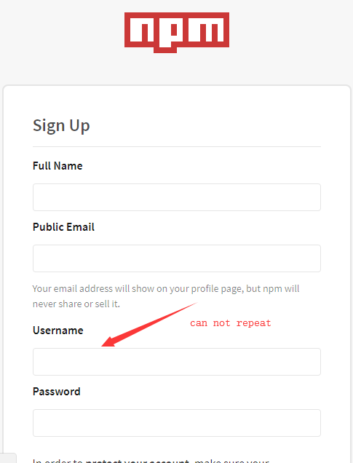
04
注册账号
去www.npmjs.com官网注册账号

Slide 26
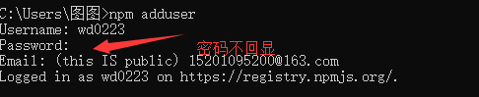
04
本地登录
第一次登录：npm adduser
非第一次登录：npm login

Slide 27
04
发布代码
npm publish
注：该条命令需在要发布的包之内输入

Slide 28
04
卸载
本地卸载：npm uninstall 包名
远程卸载：npm unpublish 包名@版本号

Slide 29
04
注意事项
1 发布的包中必须有package.json文件
2 package.json文件中必须有name和version两个字段
3 发布的包不得与npm服务器上已存在的包重名
4 发布的包24小时之内予以卸载
5 卸载包后须过24小时之后再重新发布，且必须修改其版本号

Slide 30
谢谢聆听
THANK YOU

